Slide 1
PROBLEMATIZAÇÃO DO SOCIAL: o aborto
Feito por:
Daniel Silva,
Emma Correia, Mariana Rodrigues, Marisa Louro, 12ºF

Slide 2
Índice
Introdução
O que é…
Métodos de aborto
Medicamentos
Quem pode abortar…
Motivos
Riscos e consequências
Mapa
Legalidade noutros países
Gráficos (inquérito)
Opiniões
Debate
Webgrafia

Slide 3

Introdução
Este trabalho consiste na exposição de um problema social sendo ele “o aborto” onde vamos abordar o que é, como pode ocorrer, os motivos e etc.

Slide 4
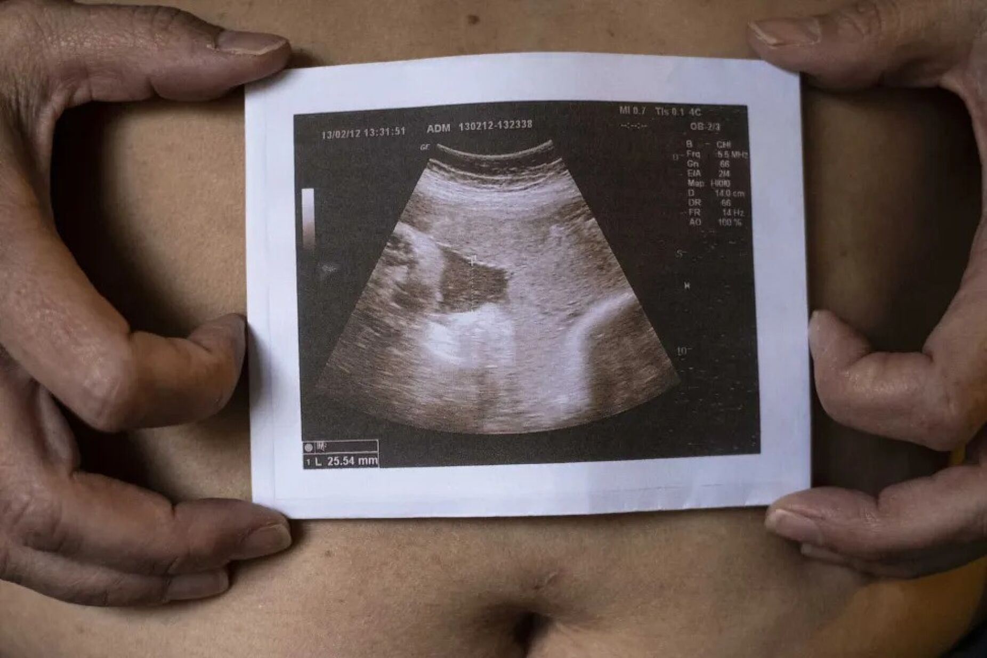
O que é o aborto?
O aborto é a interrupção de uma gravidez que pode ocorrer de forma espontânea ou planeada.

Slide 5
Métodos de aborto
Aborto cirúrgico | Medicamentoso
Consiste na aspiração do conteúdo uterino com uma sonda plástica sob uma anestesia geral ou local. Dura cerca de 5 a 20 minutos e não é necessário internamento. | Consiste na administração de fármacos que interrompem a gravidez.

Slide 6
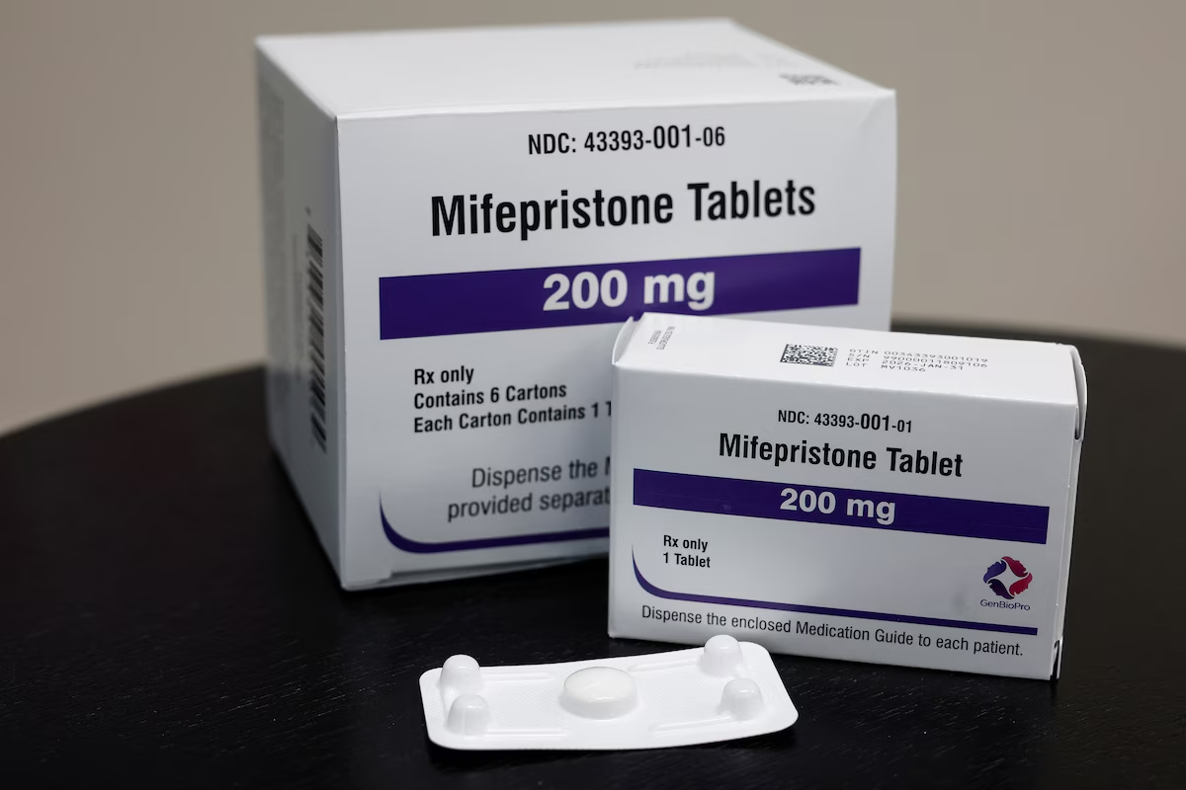
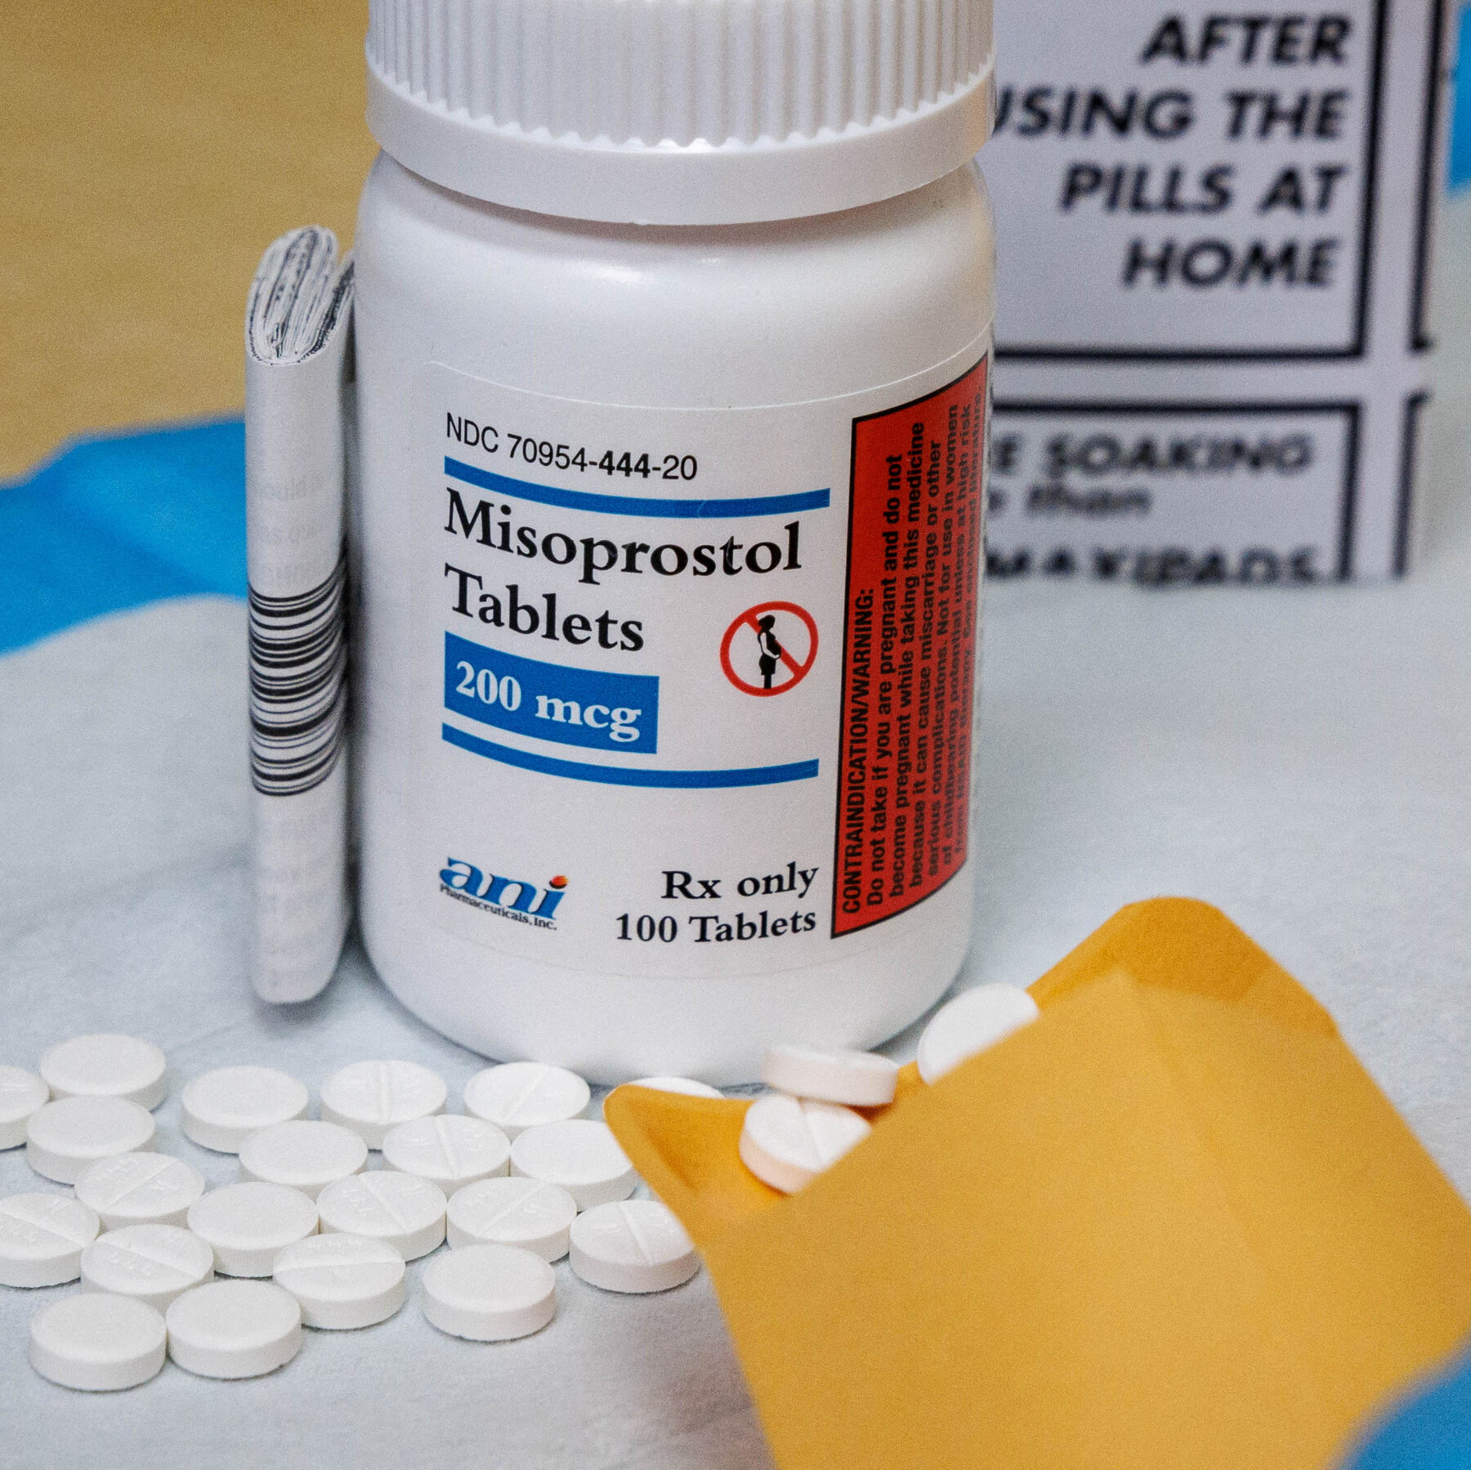
Método medicamentoso: fármacos utilizados
Mifepristone
Tem como função bloquear a hormona responsável pela manutenção da gravidez.
Misoprostol
Deve ser tomado em conjunto com o Mifepristone provocando contrações do útero causando hemorragias e a expulsão do conteúdo uterino.

Slide 7
Quem pode abortar e a idade que o feto pode ser abortado
O aborto em Portugal é permitido a mulheres com 16 anos ou até menos, desde que haja autorização do representante legal;
O feto pode ser abortado até às 10 semanas e 6 dias (2 meses e meio);
Apesar de só ser permitido abortar até aos dois meses e meio, se a pessoa for psiquicamente incapaz o ato pode ser realizado sem idade imposta;
Mulheres imigrantes têm o mesmo direito de acesso à interrupção da gravidez independentemente da sua situação legal - lei nº16/2007 de 17 de abril

Slide 8
Motivos que levam a abortar
Situação de vida precária (financeira, habitacional ou emocional)
Crimes sexuais
Gravidez de risco
Problemas na relação
Perturbações mentais (depressão, demência, autismo, psicoses, etc)

Slide 9
Riscos/consequências do aborto
Casos comuns | Casos graves
Perdas de sangue | Infeção
Cólicas | Perfuração do útero
Dores de cabeça | Afetar a fertilidade
Febres superiores a 38ºC | Morte (devido às perdas de sangue)
Mau estar geral

Slide 10
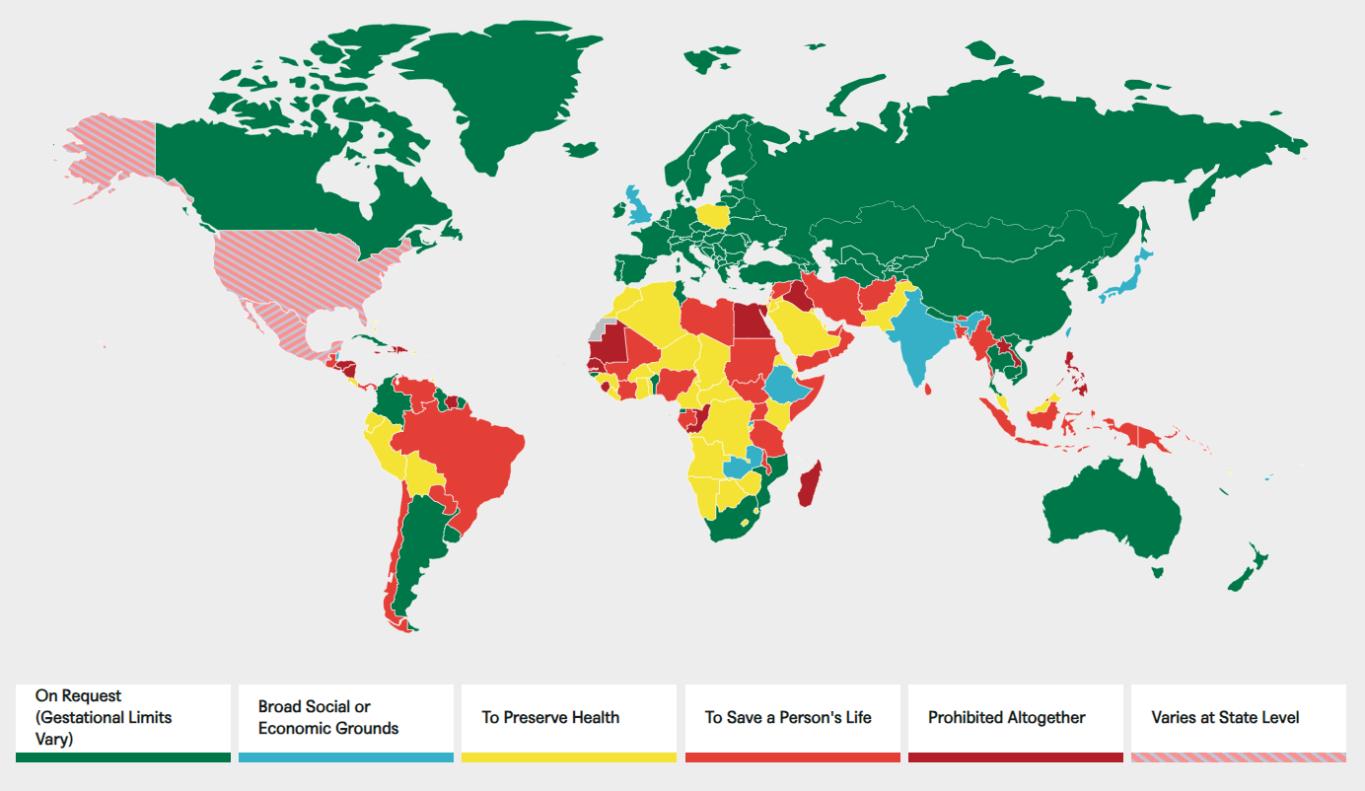

Slide 11



Legalidade do aborto em diferentes países
Na Guiné Equatorial e na Zâmbia, uma mulher que aborta pode ser condenada a uma pena que varia entre 10 anos e prisão perpétua
Levantamento feito em 182 nações aponta que ao menos 134 penalizam a mulher que busca pelo procedimento
Malta é o único Estado membro da União Europeia que proíbe o aborto em qualquer circunstância
Uma mulher que recorra ao aborto em Malta, pode enfrentar até 3 anos de prisão

Slide 12
Estatísticas do inquérito
Amostra: 37 pessoas ;
3 turmas do 11º ano

Slide 13
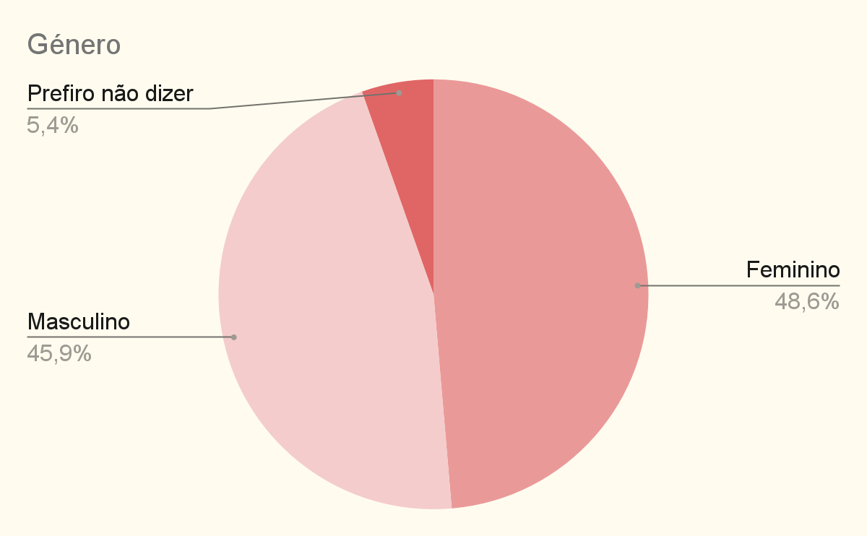
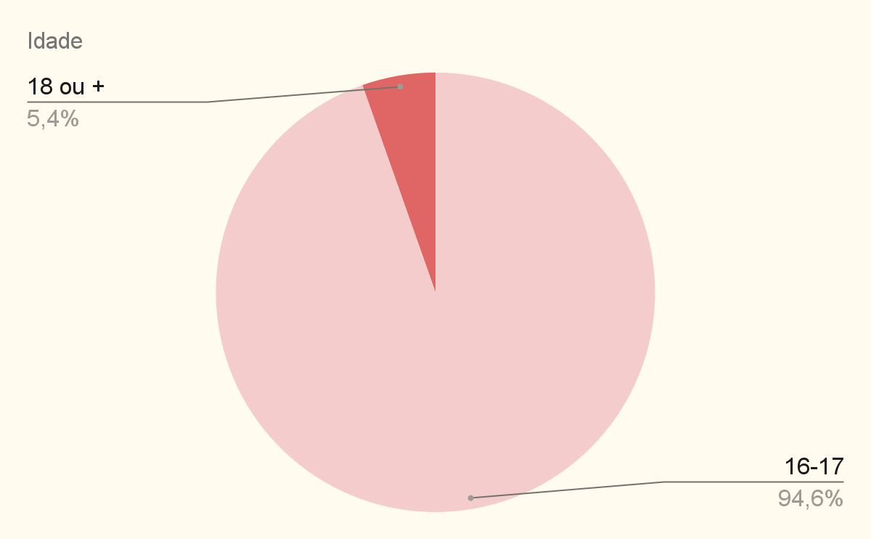

Slide 14
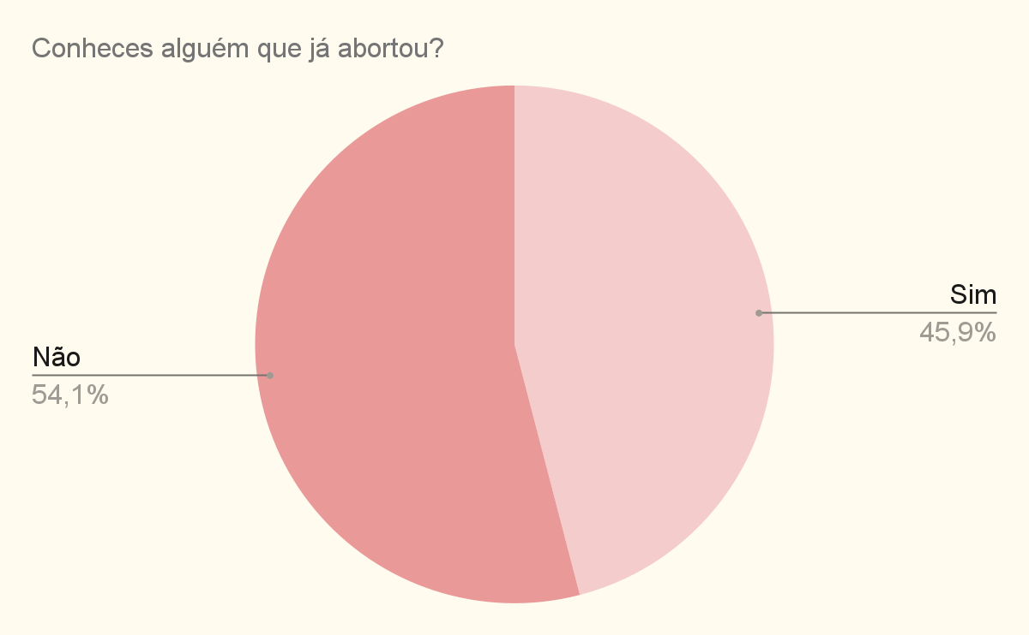
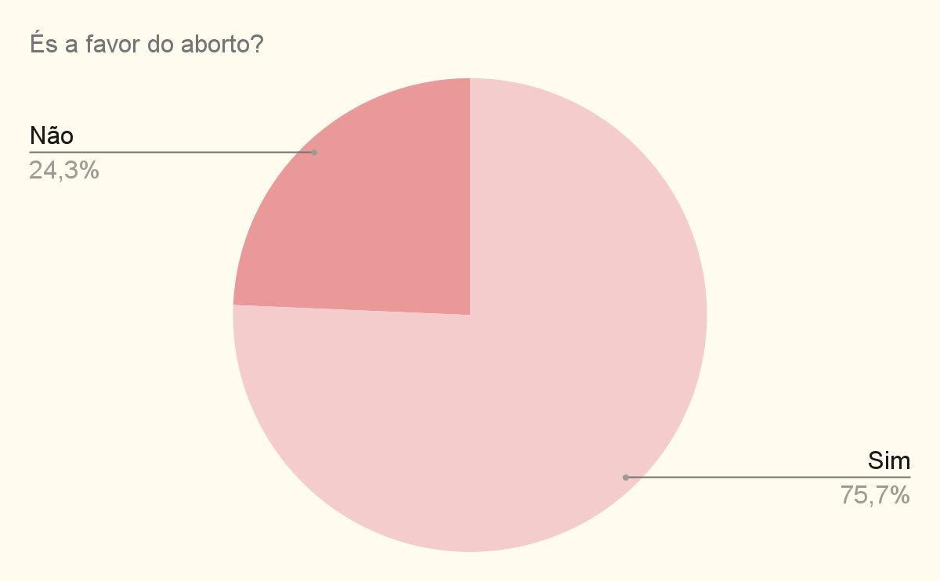

Slide 15
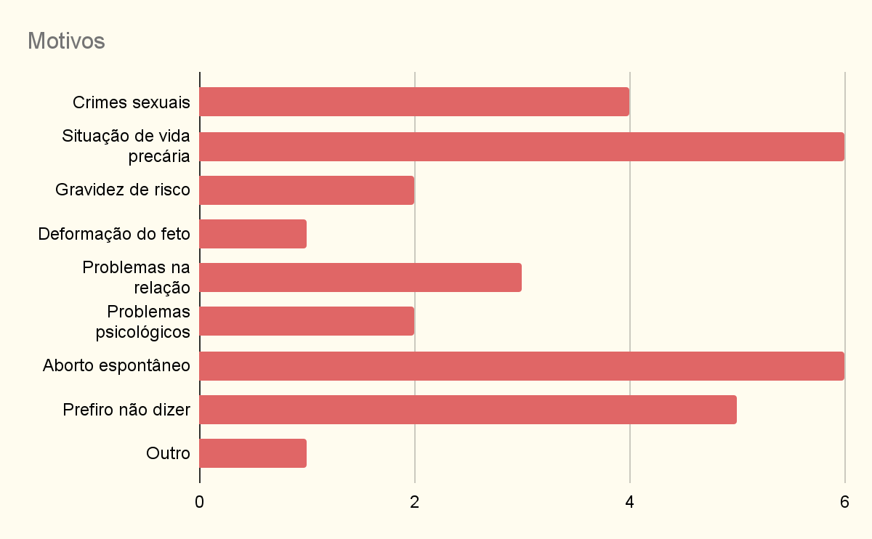

Slide 16
Opiniões
“Não sou a favor nem contra, a vida é de outra pessoa, o aborto não devia ter influência de outras pessoas, a mulher que está grávida é que tem de decidir o que é melhor para ela, e se estiver numa relação, tem de entrar em acordo com o parceiro. O parceiro é o único que tem lugar de fala quando a mulher for abortar, de resto não vejo o porquê de outras pessoas opinarem sobre este assunto.”
“Desde o início da gravidez, o feto já é um ser vivo e não acho que alguém tenha o direito de lhe tirar a vida e a oportunidade de viver seja por que razão for.”
“Eu sou a favor do aborto, porque acho que toda a mulher tem o direito de fazer o que quiser com o seu corpo. Claro que se for uma pessoa a fazer mais do que uma vez já não acho tão correto.”
“Penso que seja errado na maior parte do casos porque temos de assumir os nossos erros.”

Slide 17
Debate: casos

Slide 18
Perguntas:
És a favor do aborto?
Quando é que é ético interromper a gravidez?

Slide 19

Caso 1
Diann
Diann era uma caloira na universidade, com apenas 18 anos engravidou, tinha pouco conhecimento no assunto, assim como o seu parceiro, a falta de experiência e conhecimento levou à sua gravidez.
A mesma diz que soube em poucas semanas que estava grávida, que tentou encontrar um médico que a ajudasse a encontrar serviço para poder abortar a criança. Depois de visitar 12 médicos diferentes desistiu, ela refere que os médicos reagiam de maneiras diferentes, alguns gentis e outros de forma rude, um dos médicos chegou até mesmo a expulsar a adolescente.
Diann estava desesperada, na altura o aborto nem era um tema mencionado na cidade onde morava.
Fatores:
Este caso aconteceu em dezembro de 1970
Nos Estados Unidos
Era virgem antes de entrar na universidade

Slide 20
Caso 2
Adriana
(anónimo)
Adriana
Adriana tinha 34 anos.
Em fevereiro, descobriu que estava grávida de 3 semanas, primeiro através de um teste caseiro e depois com um teste que consiste num exame de sangue feito em laboratório.
Depois de receber os resultados, decidiu imediatamente que não queria ter a criança, preferiu não contar ao pai do bebé, pois já não estavam juntos e refere que não queria dar explicações a ninguém.
Não queria viajar para a Cidade do México pois era caro para ela apesar do aborto lá ser realizado de forma segura.
Resolveu entrar num grupo de facebook de feministas locais, onde lhe deram a opção de ir comprar o misoprostol à farmácia, na primeira foi lhe recusado o pedido, na segunda conseguiu comprar e realizar o aborto.
Fatores:
Este caso aconteceu em fevereiro de 2021
No México
Atualmente o aborto já é legal no México

Slide 21
Caso 3
Mila
(nome fictício)
Mila
Mila sofreu abuso psicológico e físico por parte do padrasto desde os 6 anos, mais tarde com 11 descobriu que estava grávida de 13 semanas, sendo o pai da criança, o padrasto.
A união de Proteção Especial de Loreto decidiu enviar tanto Mila como os seus irmãos para uma casa de acolhimento.
Mais tarde foi lhe negado o acesso ao aborto, pois vítimas de violação não têm o direito ou liberdade para abortar, no Peru é apenas permitido um aborto se a saúde da gestante estiver em risco.
Fatores:
Este caso aconteceu em 2023
No Peru
Atualmente ainda só é permitido abortar no Peru em casos de saúde em risco

Slide 22
Webgrafia
https://g1.globo.com/saude/noticia/2022/06/24/tinha-9-anos-nao-falava-nem-sorria-o-caso-de-aborto-na-infancia-que-chocou-o-brasil-ha-13-anos.ghtml
https://observador.pt/2023/08/12/peru-menina-de-11-anos-que-foi-violada-e-engravidou-do-padrasto-vai-afinal-poder-abortar/
https://www.generonumero.media/reportagens/aborto-criminalizacao-brasil-um-dois-dias-justica/
https://reproductiverights.org/maps/worlds-abortion-laws/
https://www.advocatesforyouth.org/abortion-out-loud/abortion-out-loud-abortion-storytelling/
https://revistagalileu.globo.com/sociedade/noticia/2023/03/quase-todos-os-paises-do-mundo-criminalizam-o-aborto-conclui-pesquisa.ghtml
https://oglobo.globo.com/mundo/saiba-quais-paises-do-mundo-tem-algumas-das-leis-mais-rigidas-contra-aborto-25499219
https://www.scielo.br/j/csp/a/WgZjYMgg5kYvDCsy6KyLdMM/
https://www.msdmanuals.com/pt-pt/casa/problemas-de-sa%C3%BAde-feminina/complica%C3%A7%C3%B5es-da-gravidez/aborto-espont%C3%A2neo
https://www.tuasaude.com/causas-do-aborto-espontaneo/
https://apf.pt/informacao-tematica/aborto-e-interrupcao-da-gravidez/metodos-previstos/

